Slide 1
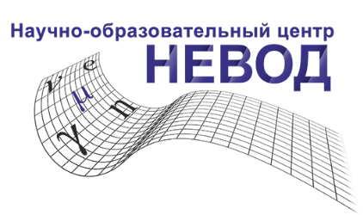
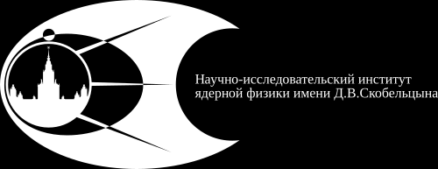
Исследование околовертикальных групп мюонов высокой плотности по данным двухплоскостного детектора на дрейфовых камерах
Национальный исследовательский ядерный университет «МИФИ»
Докладчик: Трошин Иван Юрьевич
aurumgo@gmail.com
Соавтор: к.ф.-м.н. Задеба Егор Александрович
36 ВККЛ 2020 г.

Slide 2
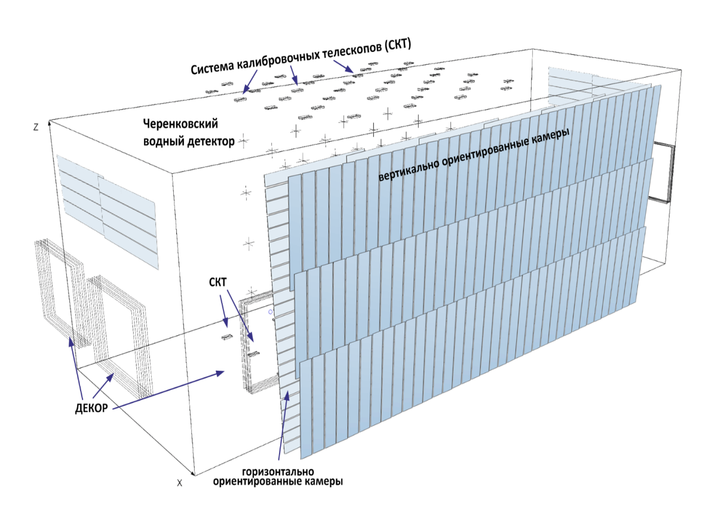
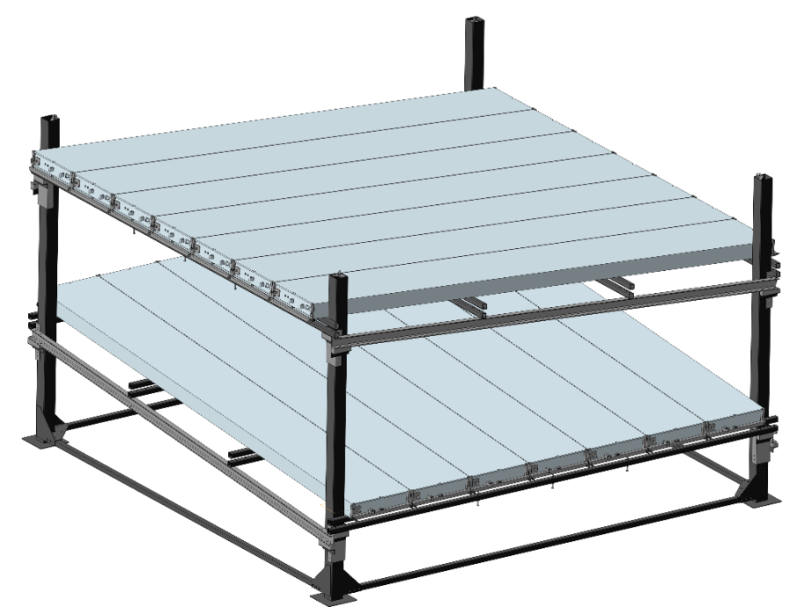
Детектор ТРЕК и прототип детектора
264 дрейфовые камеры
Площадь одной камеры 2 м²
Площадь детектора ТРЕК 250 м²
14 дрейфовых камер
Площадь прототипа детектора 14 м²

Slide 3
Цель
Апробация методов реконструкции событий групп мюонов с высокой плотностью по данным с двухплоскостного детектора на дрейфовых камерах
Задачи
Определить основные характеристики камер, необходимые для реконструкции треков
Построить распределения оп зенитному и азимутальному углу по данным прототипа ТРЕК
Проверка методов реконструкции на данных с двухплоскостного детектора на дрейфовых камерах

Slide 4
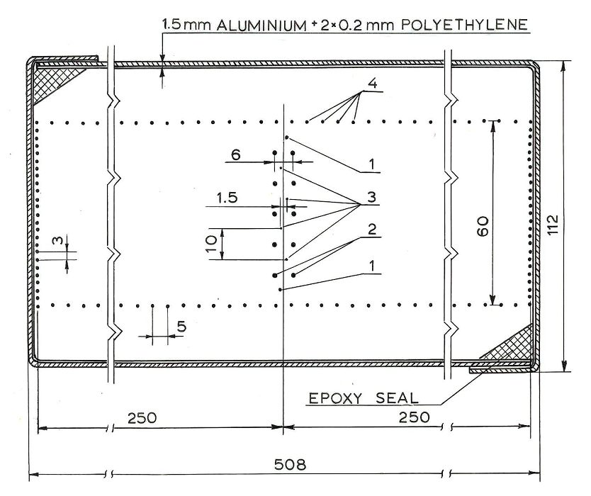
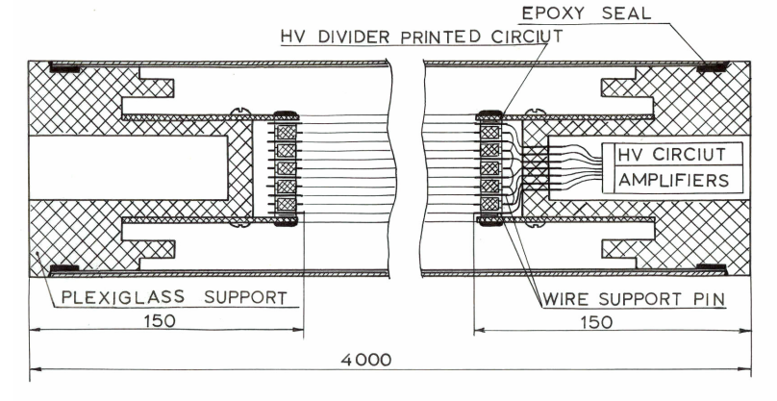
Дрейфовая камера ИФВЭ
Поперечное сечение дрейфовой камеры поперечное
Горизонтальное сечение дрейфовой камеры поперечное

Slide 5
Принцип работы дрейфовой камеры
Координатная точность ~ 1 мм
Угловая точность ~ 2°
Время дрейфа электронов < 6 мкс
Скорость дрейфа – 0,045 мм/нс
Состав газовой смеси: 94% Ar+ 6% CO₂
Разрешение двух треков ~ 5-6 мм
Напряжённость
поля
500 В/см
Схематичное представление детектирование частиц

Slide 6
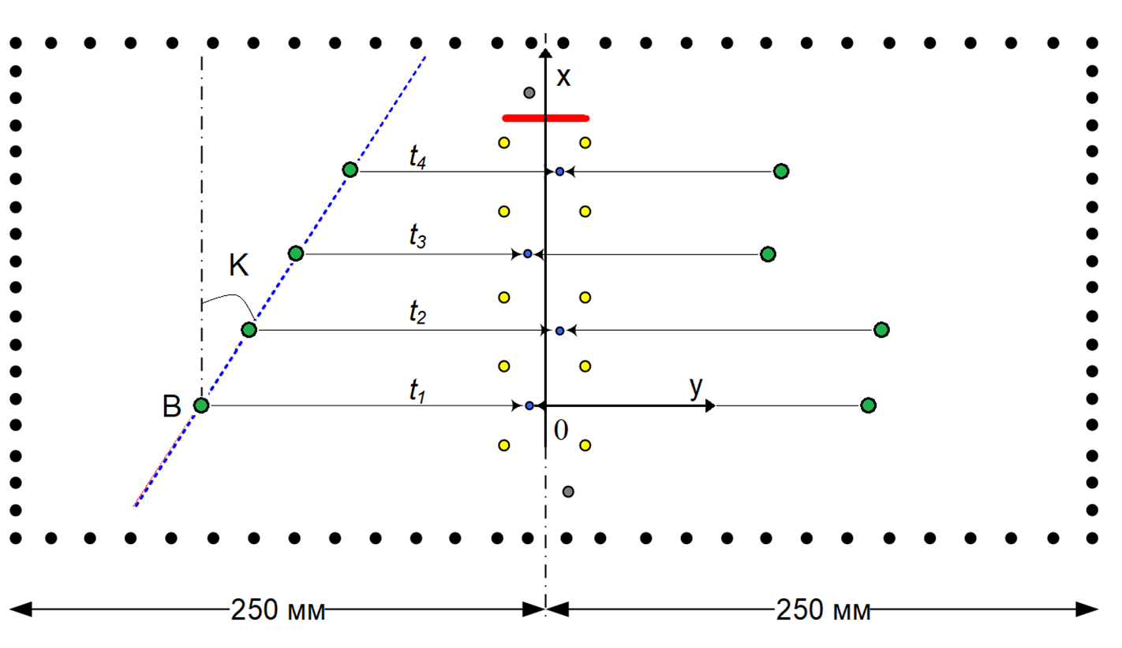
Реконструкция треков, метод перебора
τ ~ 5,5 мкс
Распределение сигналов одного канала ДК по времени.
Схематичное представление реконструкции трека заряженной частицы в дрейфовой камере
y = x × tan(K) + B
Уравнение трека частицы

Slide 7



Визуализация “идеальных” одиночных событий
Точки ионизации с право-левой неоднозначность
Все возможные треки при реконструкции
Конечная реконструкция

Slide 8
Реконструкция треков
Распределение зарегистрированных одиночных событий вдоль дрейфовой камеры.
Распределение зарегистрированных одиночных событий по углу.

Slide 9
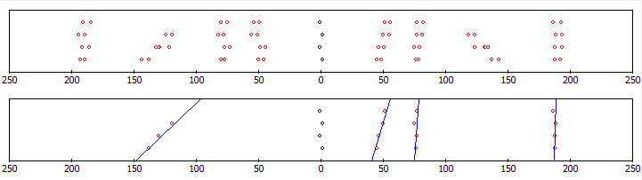
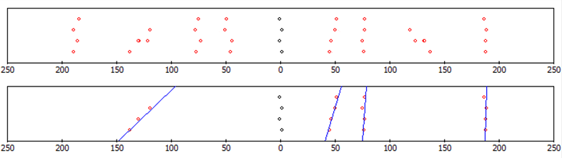
Метод поиска прямолинейного участка
Принцип реконструкции события методом поиска прямолинейного участка
Визуализация события метода поиска прямолинейного участка

Slide 10
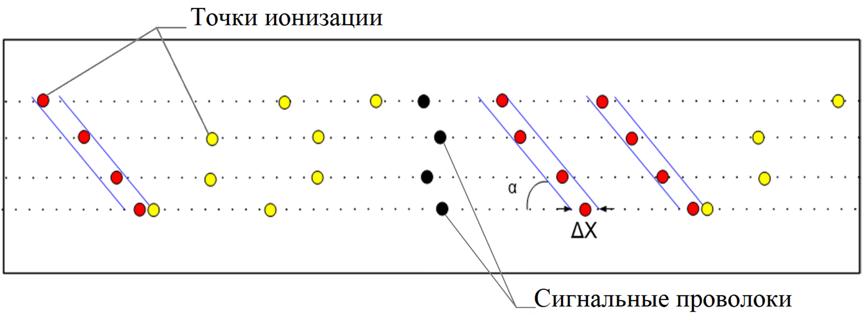
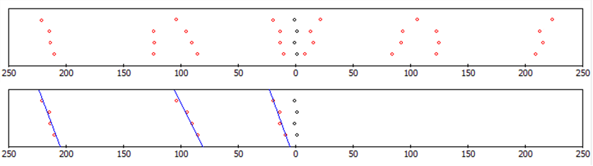
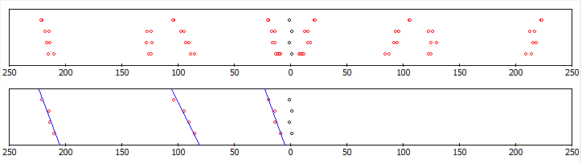
Метод гистограммирования
Принцип реконструкции события методом гистограммирования
Визуализация события метода гистограммирования

Slide 11
Метод гистограммирования
Отклонение для трека по четырём точкам
Отклонение для трека по трём точкам

Slide 12
Метод гистограммирования
Схематичное представление метода гистограммирования
Зависимость числа обнаруженных параллельных треков от угла.

Slide 13
Множественные события по двум плоскостям
Распределение событий по плотности частиц
Распределение зарегистрированных событий в верхней и нижней плоскости по числу найденных треков.

Slide 14
Зенитный и азимутальный угол методом гистограммирования
Распределение событий по зенитному углу
Распределение событий по азимутальному углу.

Slide 15
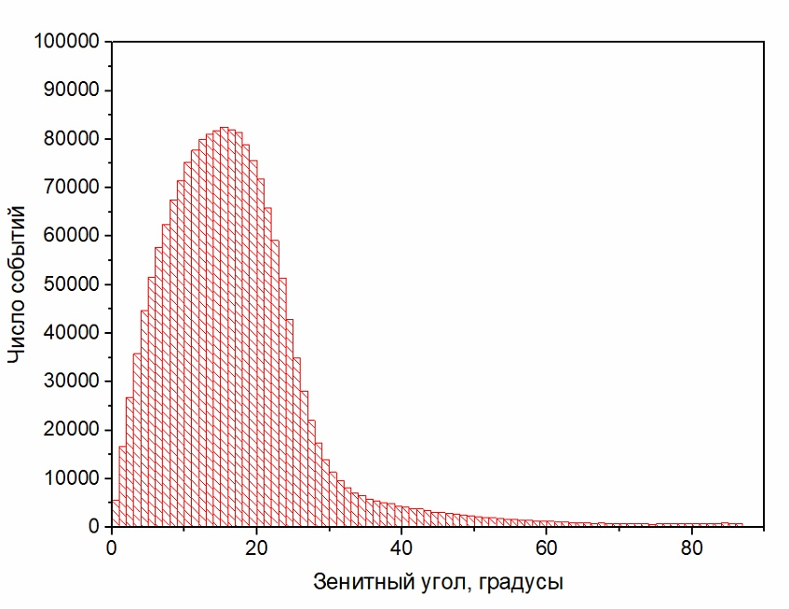
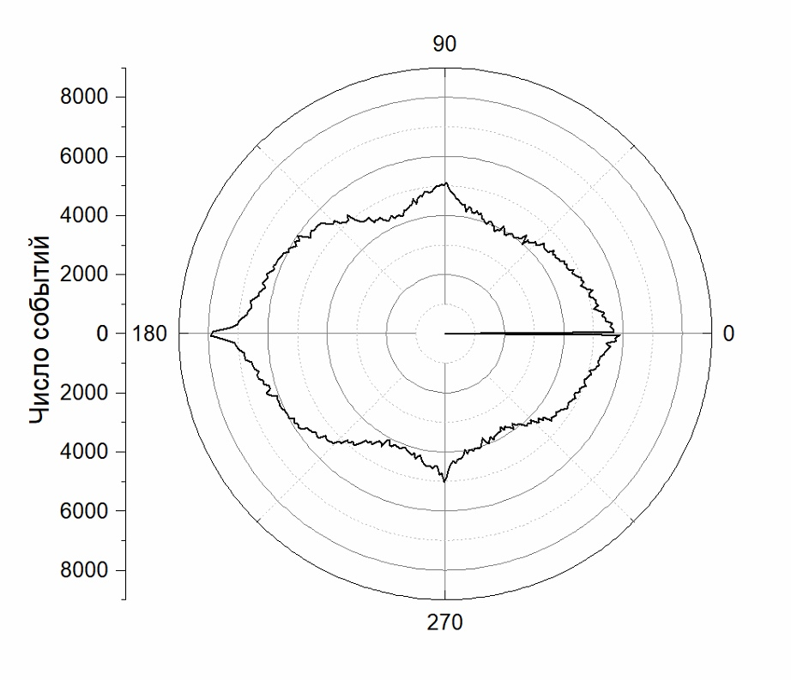
Зенитный и азимутальный угол одиночных треков
Распределение событий по зенитному углу
Распределение событий по азимутальному углу.

Slide 16
Заключение
Определены основные характеристики камер, нужные для реконструкции.
Реализованы программы реконструкции методами: перебора, поиска прямолинейного участка, гистограммирования.
По данным двухплоскостного детектора построены распределения зенитного и азимутального угла по методу гистограммирования
Программы протестированы на данных с двухплоскостного детектора на дрейфовых камерах

Slide 17
Спасибо за внимание
Докладчик: Трошин Иван Юрьевич
aurumgo@gmail.com
Руководитель: к.ф.-м.н. Задеба Егор Александрович

Slide 18
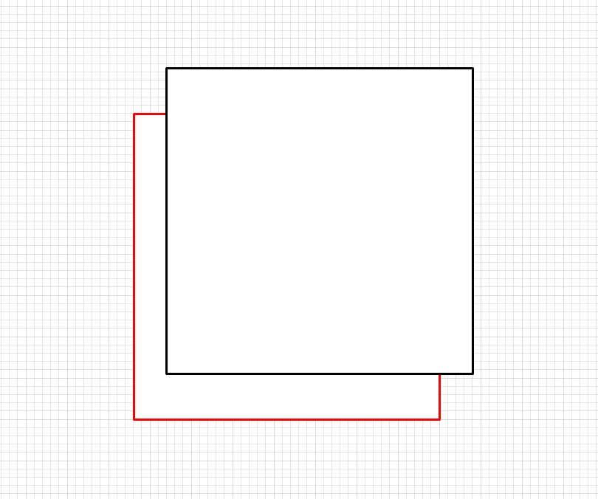

Slide 19
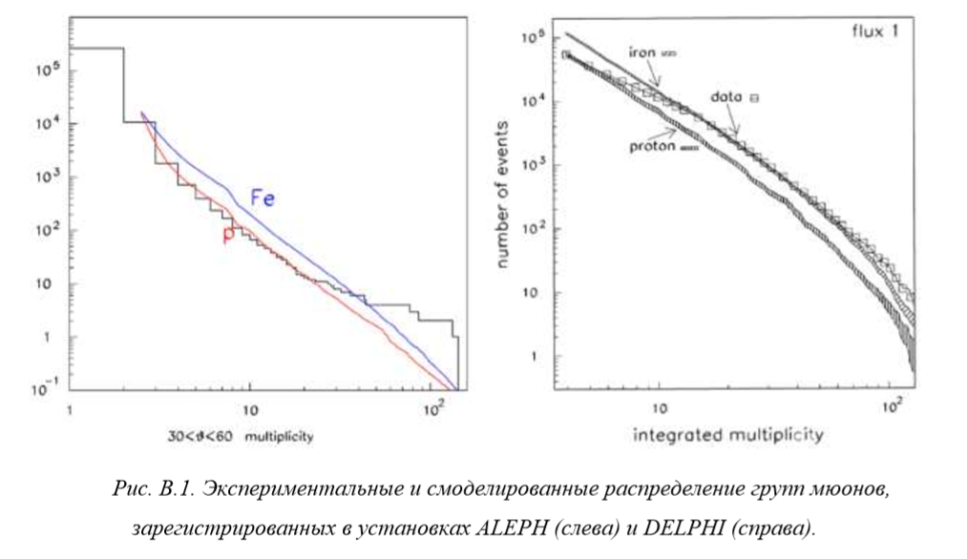
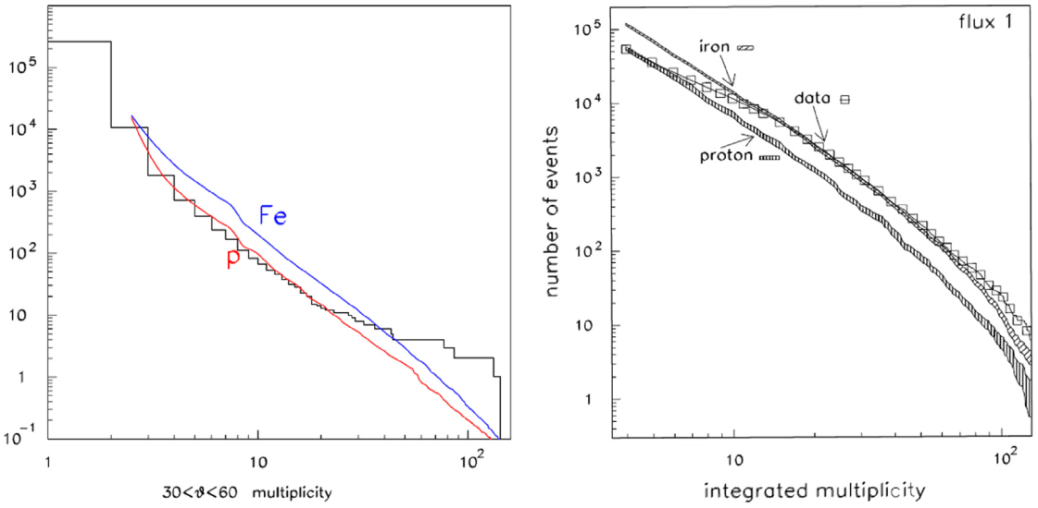

Slide 20
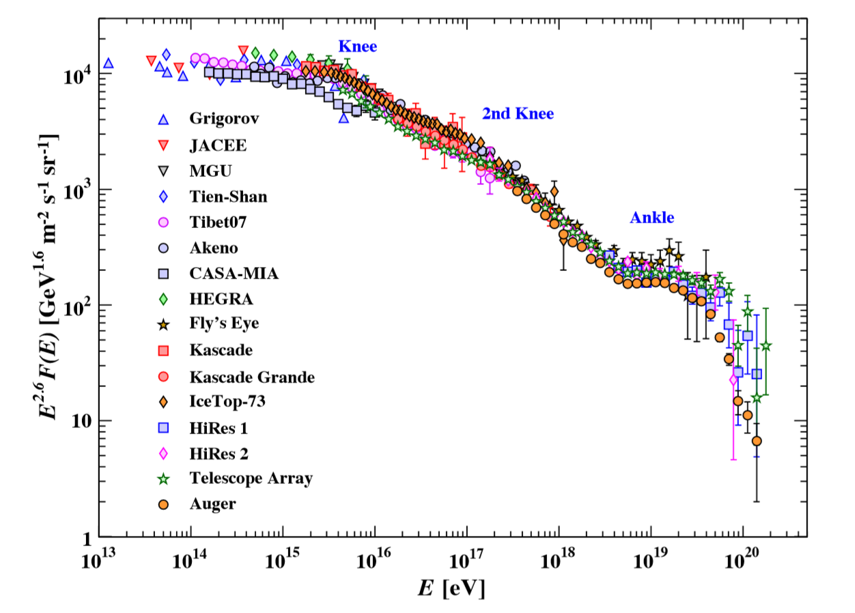

Slide 21
